Slide 1
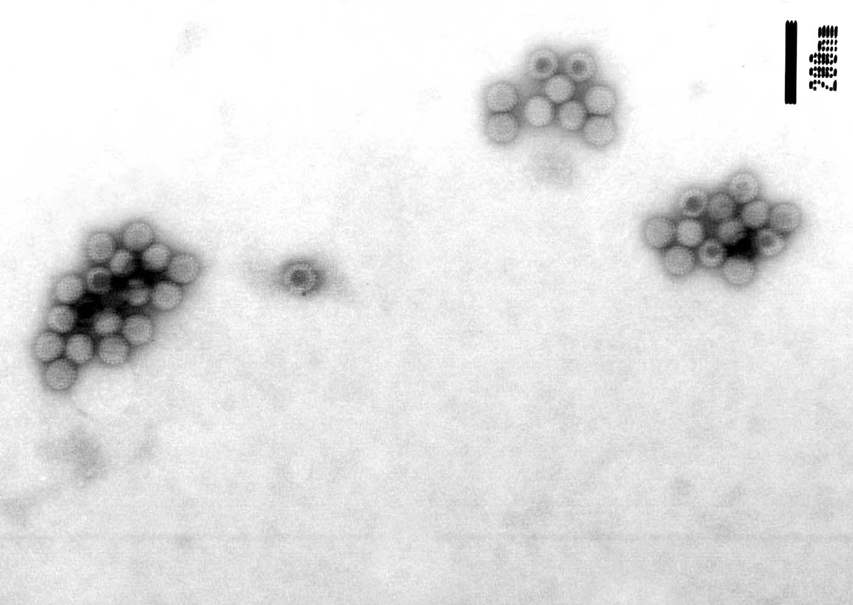
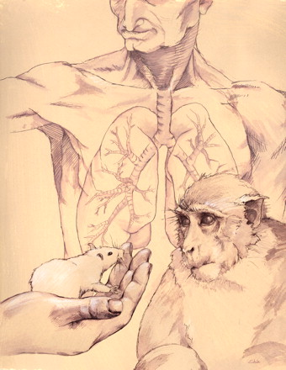
Patogénesis infecciones virales

Slide 2
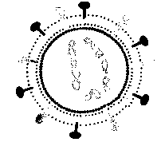
¿Qué efectos puede producir la infección viral en la célula?

Slide 3
NECROSIS
Los virus producen la muerte celular al apoderarse de la maquinaria de transcripción y traducción así como al alterar la integridad de la membrana celular
Interrupción de las vías del metabolismo proteico

Slide 4
Reducción en la transcripción del ARNm celular Inserción de proteínas virales en la membrana de la célula infectada Alteración de la permeabilidad Acumulación de proteínas citotóxicas en la célula Alteración de la homeostasis celular y daño celular irreversible por acumulación del Ca intracelular

Slide 5
La infección viral en la célula puede producir un efecto citopático Acumulación de antígenos virales y formación de cuerpos de inclusión

Slide 6
Fusión de membranas y formación de sincicios celulares

Slide 7
Fusión de membranas y formación de sincicios celulares

Slide 9
Cuerpos de inclusión

Slide 10
APOPTOSIS Muerte celular programada. Esta muerte puede ser producida por el virus, suprimida por el virus o desencadenada por el huésped como mecanismo de defensa.

Slide 11
Apoptosis
Esta célula pulmonar cancerosa está experimentando apoptosis.
La formación del «ataúd» de microtúbulos (rojo) y la fragmentación del núcleo (azul) son dos rasgos característicos de este tipo de muerte celular
Investigación y Ciencia, Oropesa y col. Vida tras la muerte celular N 462 2015

Slide 12
Video célula en apoptosis.

Slide 14
La existencia de rutas patogénicas comunes a nivel celular caracteriza diferentes modelos de infección . En el modelo de infección viral productiva se generan partículas virales completas: Algunos agentes virales llevan a cabo en la célula huésped un ciclo viral completo, expresando tanto los genes que codifican para las proteínas virales reguladoras como así también aquellos que lo hacen para las proteínas virales estructurales (proteínas de la cápside, del core, de la envoltura).

Slide 16
En el modelo de infección viral no productiva se expresan sólo algunas proteínas:
En este tipo de infección el agente no realiza un ciclo replicativo completo, y expresa sólo los genes que codifican para las proteínas que regulan y mantienen su persistencia como ácido nucleico

Slide 17
Clasificación de las infecciones virales según su evolución en el tiempo
Tiempo

Slide 18
La evolución del parasitismo celular puede ser limitada o prolongarse durante un período de tiempo
En las infecciones agudas el virus establece un parasitismo breve:
Tiempo
Tiempo

Slide 20
EN RABIA
https://upload.wikimedia.org/wikipedia/commons/7/7f/Real-time-Imaging-of-Rabies-Virus-Entry-into-Living-Vero-cells-srep11753-s6.ogv

Slide 21
2. En las infecciones persistentes el virus establece un parasitismo prolongado:
Limitan su capacidad lítica evitando producir la muerte celular
Los arenavirus infectan persistentemente a los roedores y luego se transmiten a su progenie infectando a las células germinales
El virus Herpes simplex se mantiene produciendo una infección no productiva

Slide 22
Evasión del sistema inmune Algunos virus infectan al feto tempranamente e inducen la tolerancia inmunológica: VHB, CMV y rubéola El sistema nervioso central (barrera hematoencefálica y poca expresión de CMH ; herpes y polioma) y los epitelios (tejidos no vascularizados, HPV) son excelentes escondites. Infección de las células del sistema inmune.(VIH)

Slide 23
2.1 Las infecciones latentes son aquellas en las que parasitismo prolongado puede tener episodios agudos de reactivación
Tiempo

Slide 24
https://upload.wikimedia.org/wikipedia/commons/4/44/Herpes-Simplex-Virus-Dances-with-Amyloid-Precursor-Protein-while-Exiting-the-Cell-pone.0017966.s011.ogv
Cheng SB, Ferland P, Webster P, Bearer EL.
Herpes simplex virus dances with amyloid precursor protein while exiting the cell. PLoS One. 2011 Mar 31;6(3):e17966. doi: 10.1371/journal.pone.0017966.
El herpes simple tipo 1 (HSV1) se replica en las células epiteliales y en segundo lugar entra en los procesos neuronales sensoriales locales, viajando de modo retrógrado al núcleo neuronal para entrar en la latencia.
Al despertar las partículas virales recién sintetizadas viajan de modo anterogrado de nuevo a las células epiteliales del labio, causando el herpes labial recurrente.
HSV1 co-purifica con proteína precursora de amiloide (APP), una glicoproteína transmembrana celular y receptor para maquinaria de transporte anterogrado.
Aquí se observa una secuencia de video en donde la APP(rojo) se “danza” con las partículas virales de HSV1 verde

Slide 25
2.2. En las infecciones crónicas la presencia de partículas virales es constante y demostrable:
Tiempo

Slide 26
Infección por HIV con una partícula viral marcada

Slide 28
Video animación virtual de la infección por HIV, y sitios de acción antiviral

Slide 30
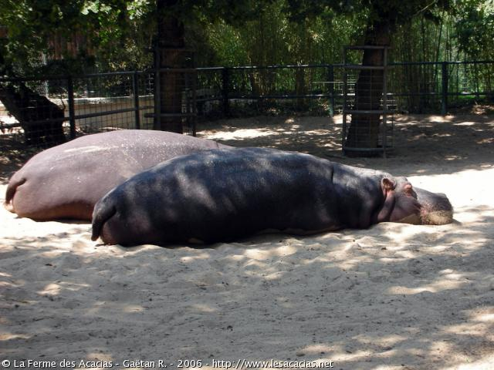
Gracias por su atención

